Slide 1

Les légendes nigériennes

Slide 2
Introduction
Les légendes Igbo ne sont pas purement nigérienne mais appartiennent aussi au Cameroun et à la Guinée équatoriale.
Ces légendes proviennent de la population Igbo ou Ibo, une partie de la population du Nigéria et du Cameroun et de la Guinée équatoriale.
Avant la colonisation, les Igbo étaient des populations semi-nomades autogérées et étaient complètement autonomes et indépendantes.
Les Igbo étaient une population scientifiquement évoluée avec des traditions. Des noms importants tels que le mathématicien Philip Emeagwali, détenteur de prix de mathématiques.

Slide 3

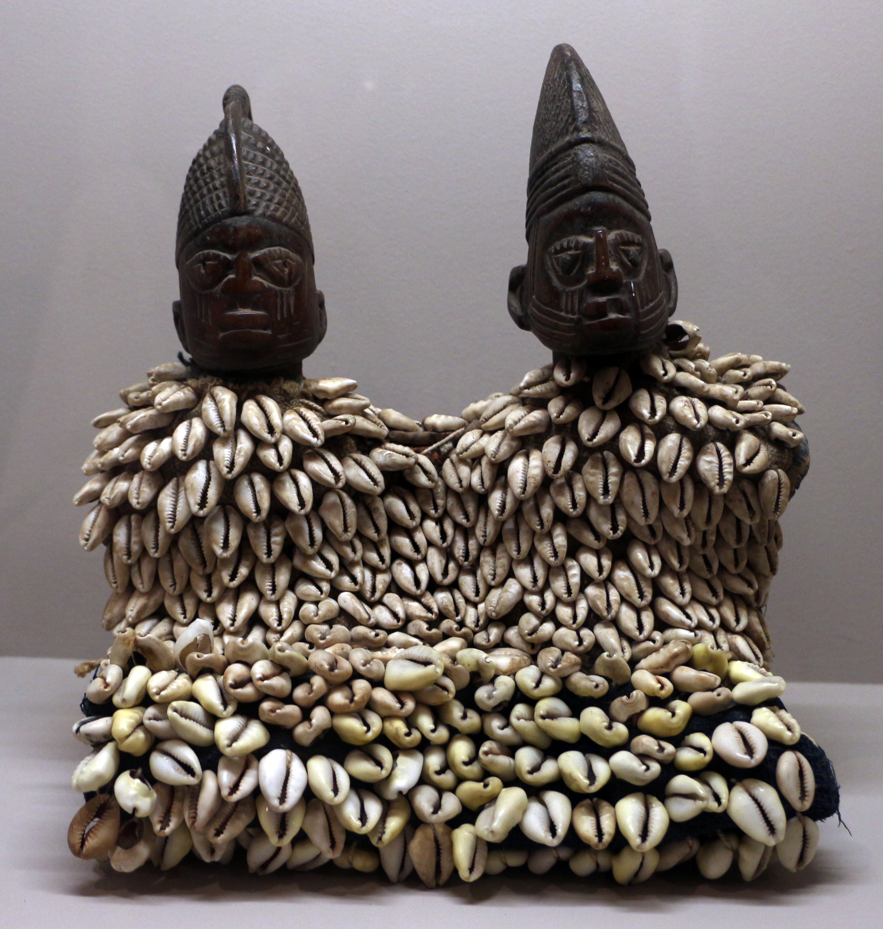
Les superstitions
L’ Afrique connaît le plus haut taux de gémellité du monde. Mais si les jumeaux sont parfois vus comme une bénédiction, on croit aussi que c’est comme une malédiction, avec l’idée que l’un d’entre eux n’appartient pas au monde terrestre et doit être renvoyé dans le monde des esprits.

Slide 4
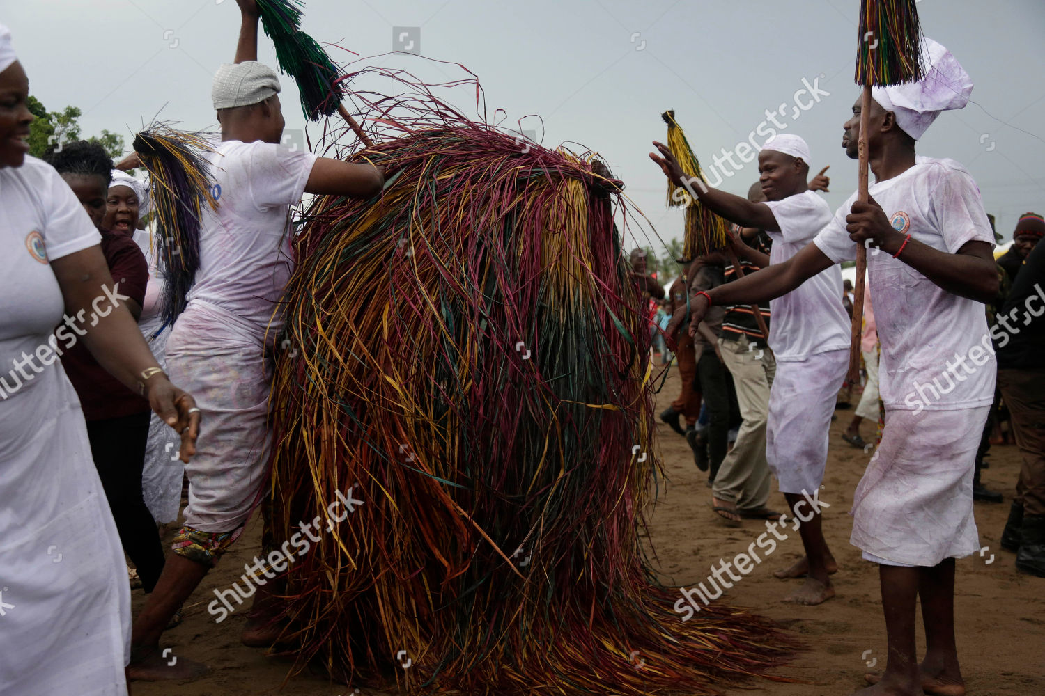
La magie noire
Le voodoo est une religion originaire de l'ancien royaume du Dahomey.
Parfois assimilé à des pratiques occultes présente dans plusieurs communautés, cette religion, est toujours largement présente et vive au Bénin, au Togo et au Nigéria.

Slide 5
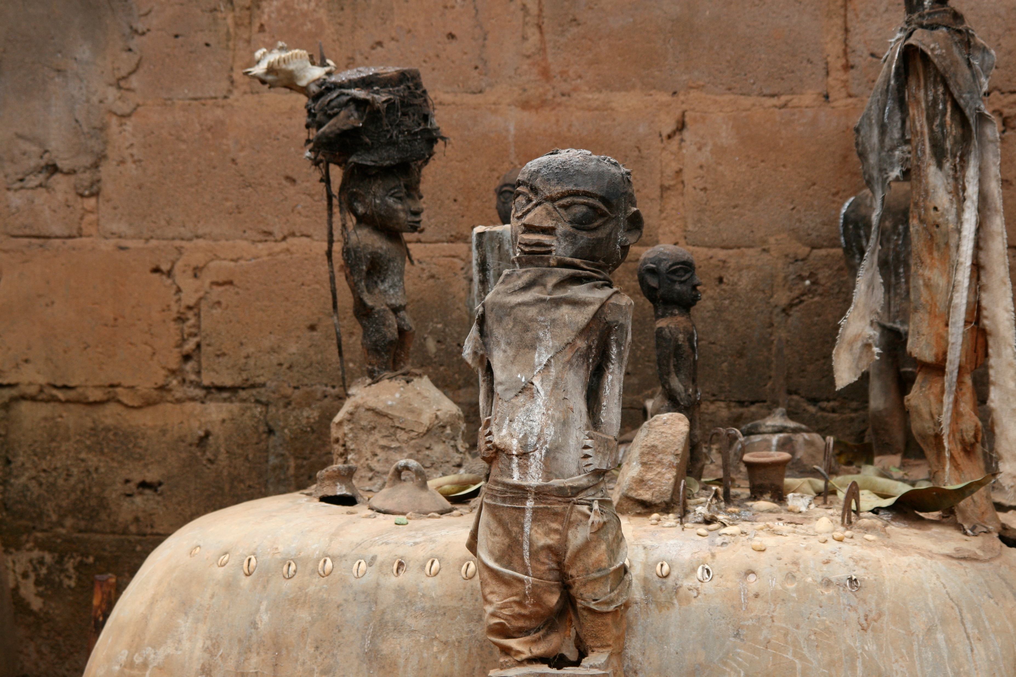
À partir du XVIIe siècle, les hommes capturés, réduits en esclavage, originaires de cette région d'Afrique ont répandu le culte vaudou aux Caraïbes et en Amérique. Le vaudou se retrouve donc sous différentes formes à Cuba, à Haïti, au Brésil ou encore aux États-Unis, en Louisiane.

Slide 6
